Slide 1


KORELACIJA
Dejan Pajić
Filozofski fakultet u Novom Sadu, Odsek za psihologiju

Slide 2
Istraživački problemi...
t test
Na uzorku Novosađana i Beograđana primenili smo test nominacije (bogatstva rečnika) i skalu socijalne zrelosti.
Da li se Novosađani razlikuju od Beograđana u stepenu socijalne zrelosti?
Da li se u grupi Novosađana razlikuje bogatstvo rečnika od socijalne zrelosti?
Vrednosti na varijablama potiču sa različitih mernih skala i nisu uporedive!!!
z vrednosti?
rečnik | zrelost
2,54 | 2,18
0,01 | 0,04
-1,16 | -1,23
0,54 | 0,52
-0,39 | -0,45
2,21 | 2,18
-1,05 | -0,98
t test?
Notes:
trenutno aktuelna tematika vezana za naucno-istraživački rad u srbiji

Slide 3
Povezanost
Da li se u grupi Novosađana razlikuje bogatstvo rečnika od socijalne zrelosti?
Da li su u grupi Novosađana bogatstvo rečnika i socijalna zrelost povezani?
Ako su promene na jednoj varijabli praćene promenama na drugoj: npr. zrelije osobe imaju i bogatiji rečnik.
biti povezan ≈ zajednički se menjati
Notes:
trenutno aktuelna tematika vezana za naucno-istraživački rad u srbiji

Slide 4

χ² test za više uzoraka
Da li ćemo utvrditi razliku među grupama ili
razliku u zastupljenosti stavova?
 | psihologija | istorija | ekonomija | ∑
za | 12 (39) | 13 (19) | 85 (52) | 110
svejedno | 26 (16) | 5 (8) | 14 (21) | 45
protiv | 46 (29) | 24 (15) | 14 (40) | 84
∑ | 84 | 42 | 113 | 240
Hi-kvadrat se naziva i
testom asocijacije
(povezanost varijabli)
Notes:
trenutno aktuelna tematika vezana za naucno-istraživački rad u srbiji

Slide 5
Primer 1
Dužina učenja je povezana sa brojem bodova osvojenim na testu znanja.
Rezultati su upareni: za svakog ispitanika imamo po dva podatka.
U kojoj meri promene na jednoj varijabli prate promene na drugoj?
rb | učenje | uspeh
1. | 43 | 32
2. | 37 | 27
3. | 23 | 17
4. | 31 | 25
5. | 9 | 15
6. | 16 | 13
7. | 4 | 7
8. | 47 | 39
9. | 28 | 17
10. | 23 | 21
Notes:
trenutno aktuelna tematika vezana za naucno-istraživački rad u srbiji

Slide 6
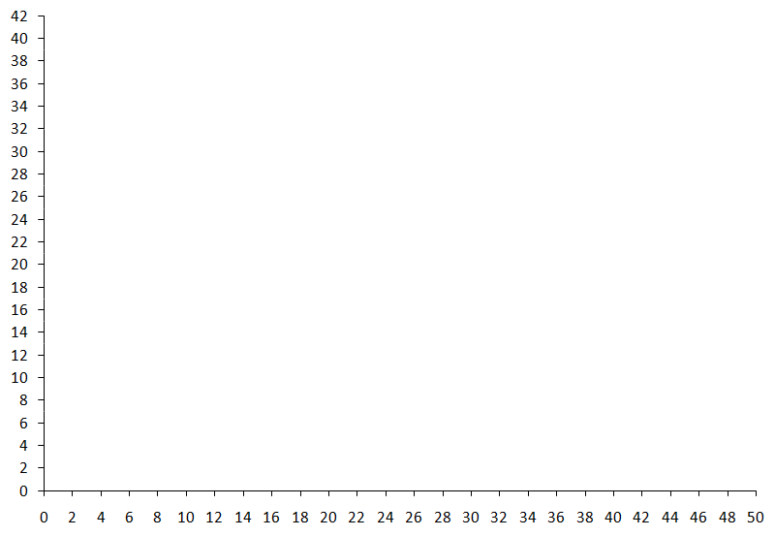
Dvodimenzionalni koordinatni sistem
bodovi
sati
Notes:
trenutno aktuelna tematika vezana za naucno-istraživački rad u srbiji

Slide 7
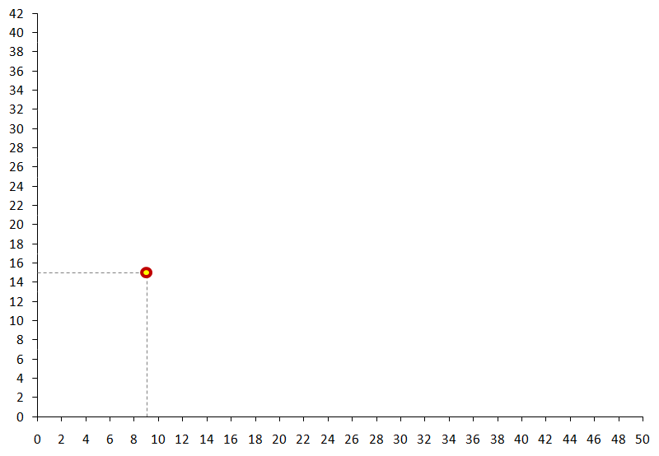
Ispitanik predstavljen u 2D prostoru
bodovi
Student koji je učio 9 sati i osvojio 15 poena na testu.
sati
Notes:
trenutno aktuelna tematika vezana za naucno-istraživački rad u srbiji

Slide 8
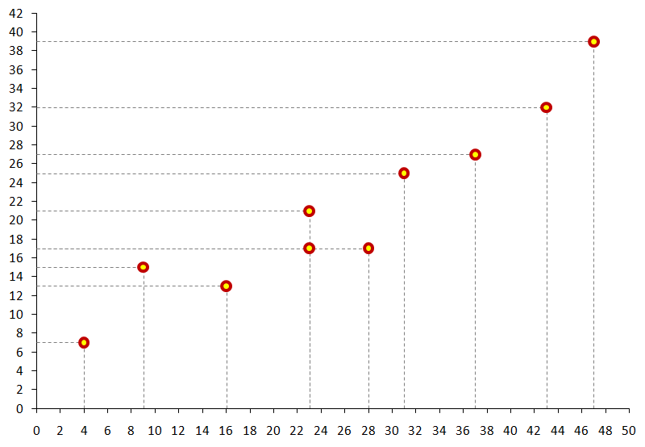
Scatter (raspršenje) ili tačkasti dijagram
Dužina učenja nije (jedini) faktor uspeha!
Postoje studenti koji su za isti broj sati učenja dobili različit broj poena (i obratno).
Porast na jednoj varijabli prati
porast na drugoj.
Notes:
trenutno aktuelna tematika vezana za naucno-istraživački rad u srbiji

Slide 9
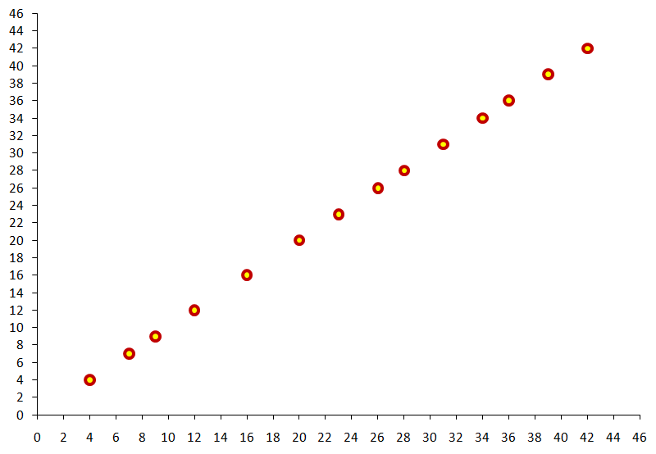
Kada bi učenje bilo jedini faktor
Svakoj vrednost na X odgovara samo jedna vrednost na Y.
Najmanje raspršenje - potpuna povezanost.
Notes:
trenutno aktuelna tematika vezana za naucno-istraživački rad u srbiji

Slide 10
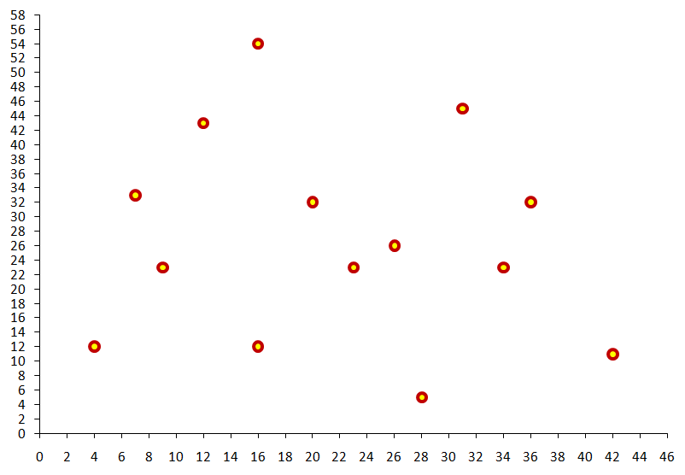
Kada učenje ne bi imalo veze sa uspehom
Skoro svakoj vrednosti na X odgovara više vrednosti na Y.
Veliko raspršenje - niska povezanost.
Notes:
trenutno aktuelna tematika vezana za naucno-istraživački rad u srbiji

Slide 11
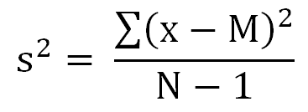
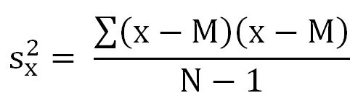
Matematički model korelacije
Svaka od dve varijable varira ...
... što može da se izrazi i ovako:
Notes:
trenutno aktuelna tematika vezana za naucno-istraživački rad u srbiji

Slide 12
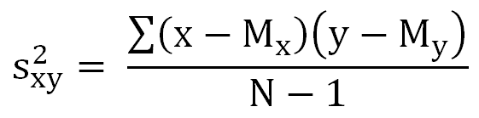
Kovarijansa
Kako izračunati u kojoj meri dve varijable zajednički variraju, tj. kovariraju?
Kovarijansa je prosečan umnožak odstupanja rezultata od aritmetičkih sredina.
Veća kovarijansa označava veću
povezanost dve varijable.
Notes:
trenutno aktuelna tematika vezana za naucno-istraživački rad u srbiji

Slide 13
Velika pozitivna kovarijansa
Rezultati ovih ispitanika
odstupaju od proseka
i na jednoj i na drugoj varijabli.
M₂
M₁
I kod ovih je proizvod odstupanja velik i pozitivan, iako odstupaju
u negativnom smeru.
Notes:
trenutno aktuelna tematika vezana za naucno-istraživački rad u srbiji

Slide 14
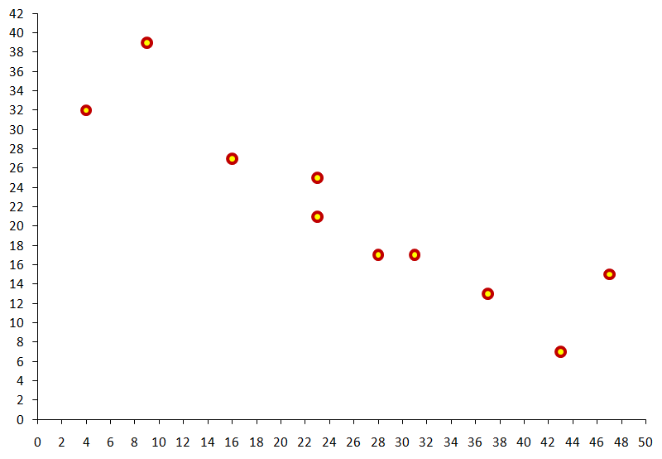
Velika negativna kovarijansa
Rezultati ovih ispitanika
odstupaju od proseka
u suprotnim smerovima ...
M₂
M₁
... i daju veliki proizvod,
ali negativan.
Notes:
trenutno aktuelna tematika vezana za naucno-istraživački rad u srbiji

Slide 15
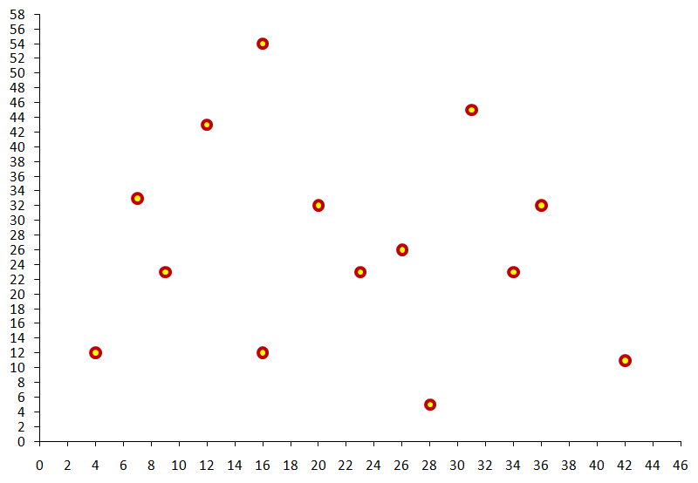
Mala kovarijansa (umnošci se potiru)
_
+
Negativni i pozitivni umnošci (produkti) se potiru
i rezultiraju malom kovarijansom.
_
+
Notes:
trenutno aktuelna tematika vezana za naucno-istraživački rad u srbiji

Slide 16
Interpretacija kovarijanse?
Kovarijansa (za razliku od varijanse)
može da bude pozitivna ili negativna.
Kovarijansa (kao i varijansa)
može da bude praktično beskonačna.
Da li je 245 puno ili malo?
Da li je 245 veće od 114?
Zavisi. Od čega?
Od varijansi samih varijabli!
Notes:
trenutno aktuelna tematika vezana za naucno-istraživački rad u srbiji

Slide 17
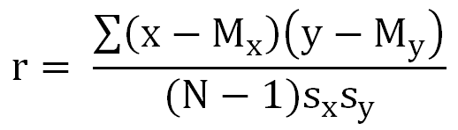
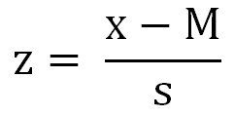
Standardizacija kovarijanse
Radi lakše interpretacije kovarijansa se standardizuje standardnim devijacijama svake varijable.
KOEFICIJENT KORELACIJE
=
STANDARDIZOVANA KOVARIJANSA
Notes:
trenutno aktuelna tematika vezana za naucno-istraživački rad u srbiji

Slide 18
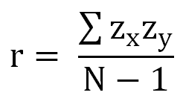
Produkt-moment koeficijent korelacije
Korelacija kao proizvod z skorova.
r je Pirsonov produkt-moment koeficijent korelacije - standardna mera povezanosti.
Kreće se u rasponu od -1 do 1.
Notes:
trenutno aktuelna tematika vezana za naucno-istraživački rad u srbiji

Slide 19
Primer 2
Da li postoji korelacija između "pušačkog staža“
i kapaciteta pluća?
Porast na jednoj varijabli prati
pad na drugoj.
Notes:
trenutno aktuelna tematika vezana za naucno-istraživački rad u srbiji

Slide 20
Interpretacija koeficijenta korelacije
Stepen povezanosti
0,00 - 0,20 | neznatna korelacija
0,21 - 0,40 | blaga korelacija
0,41 - 0,70 | znatna korelacija
0,71 - 1,00 | visoka korelacija
Smer povezanosti
r + : sa porastom jedne varijable raste druga
r - : sa porastom jedne varijable druga opada
Notes:
trenutno aktuelna tematika vezana za naucno-istraživački rad u srbiji

Slide 21
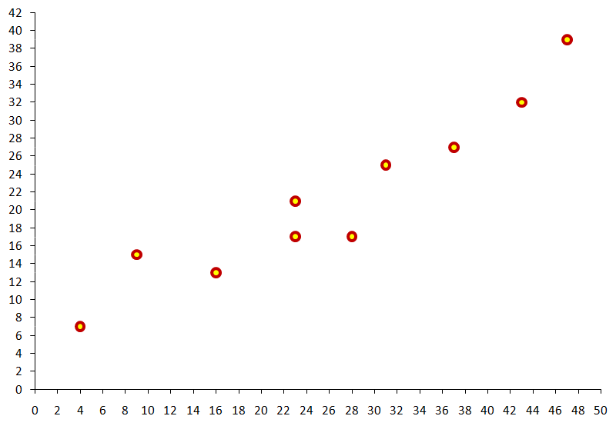
Koliki je koeficijent korelacije?
r = -0,93
r = 1,00
r = 0,09
r = 0,97
Notes:
trenutno aktuelna tematika vezana za naucno-istraživački rad u srbiji

Slide 22
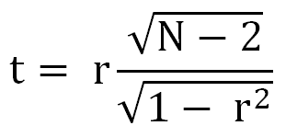
Statistička značajnost r
Moguće je izračunati verovatnoću α greške,
(p nivo) kao i kod svakog statističkog testa.
r = 0,20 N = 50 t = 1,41
r = 0,20 N = 500 t = 4,55
Niske vrednosti statističkih testova, pa tako i koeficijenta korelacije, najčešće nisu statistički značajne, ali mogu da budu. Kada?
Notes:
trenutno aktuelna tematika vezana za naucno-istraživački rad u srbiji

Slide 23
Praktična značajnost r
Postavlja se pitanje koliko je r upotrebljiv.
Onoliko koliko varijanse jedne varijable možemo objasniti drugom varijablom?
Koeficijent determinacije, tj. procenat zajedničke varijanse dve varijable:
d = r² * 100
r = 0,30 | d = 9%
r = 0,70 | d = 49%
Notes:
trenutno aktuelna tematika vezana za naucno-istraživački rad u srbiji

Slide 24
Venovi dijagrami
r = 0,70 | d = 49%
Notes:
trenutno aktuelna tematika vezana za naucno-istraživački rad u srbiji

Slide 25
Uslovi za primenu Pirsonovog r
Obe varijable su intervalnog nivoa
Normalna distribucija obe varijable
(ili zakošenost u istu stranu)
Linearni odnos varijabli
Raspon nije ograničen
Homoskedasticitet
Ne postoje autlajeri
Notes:
trenutno aktuelna tematika vezana za naucno-istraživački rad u srbiji

Slide 26
Uslovi za primenu Pirsonovog r
Obe varijable su intervalnog nivoa
Normalna distribucija obe varijable
(ili zakošenost u istu stranu)
Linearni odnos varijabli
Raspon nije ograničen
Homoskedasticitet
Ne postoje autlajeri
z
Notes:
trenutno aktuelna tematika vezana za naucno-istraživački rad u srbiji

Slide 27
Uslovi za primenu Pirsonovog r
Obe varijable su intervalnog nivoa
Normalna distribucija obe varijable
(ili zakošenost u istu stranu)
Linearni odnos varijabli
Raspon nije ograničen
Homoskedasticitet
Ne postoje autlajeri
Notes:
trenutno aktuelna tematika vezana za naucno-istraživački rad u srbiji

Slide 28
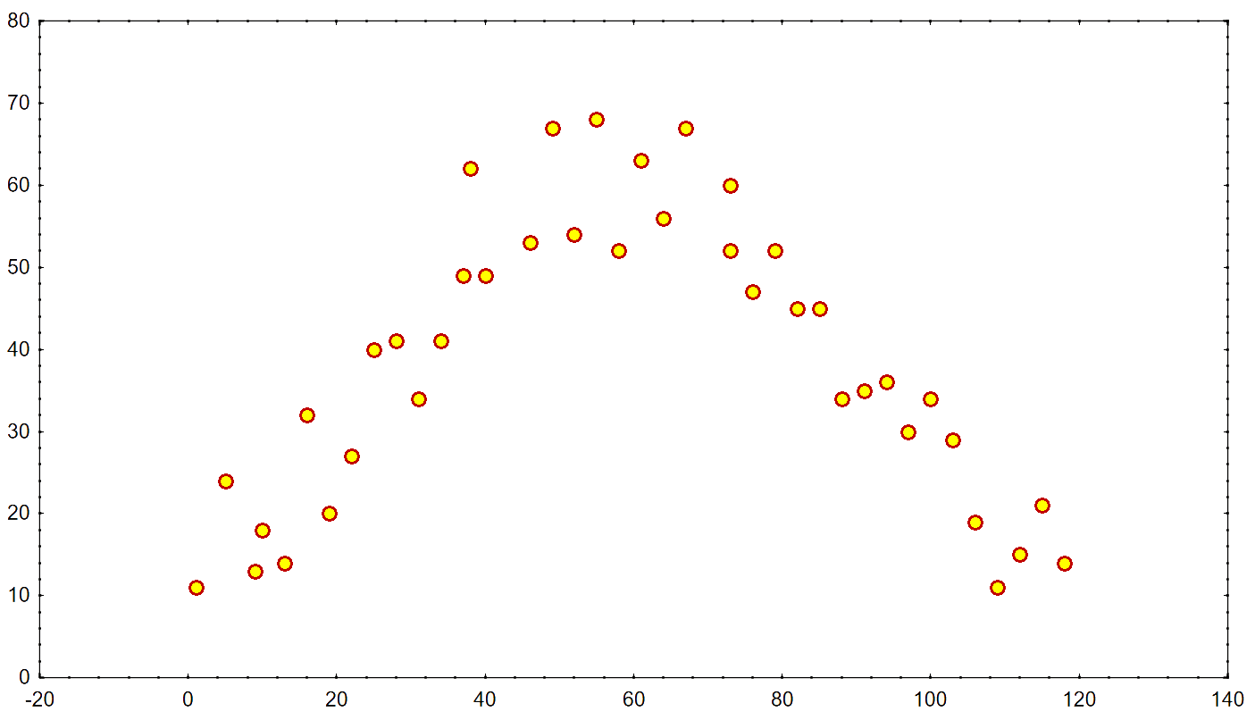
Nelinearan odnos varijabli
r = ?
r = 0,00
Notes:
trenutno aktuelna tematika vezana za naucno-istraživački rad u srbiji

Slide 29
Uslovi za primenu Pirsonovog r
Obe varijable su intervalnog nivoa
Normalna distribucija obe varijable
(ili zakošenost u istu stranu)
Linearni odnos varijabli
Raspon nije ograničen
Homoskedasticitet
Ne postoje autlajeri
Notes:
trenutno aktuelna tematika vezana za naucno-istraživački rad u srbiji

Slide 30
Celokupan raspon obe varijable
r = 0,00
Notes:
trenutno aktuelna tematika vezana za naucno-istraživački rad u srbiji

Slide 31
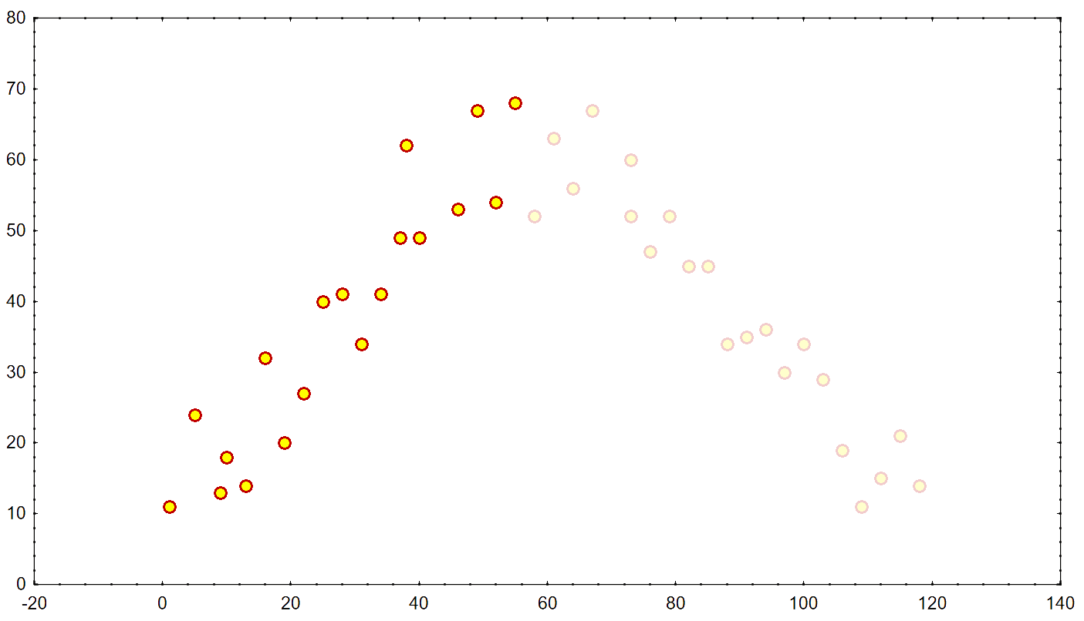
Ograničen raspon (x < 60)
r = 0,91
Notes:
trenutno aktuelna tematika vezana za naucno-istraživački rad u srbiji

Slide 32
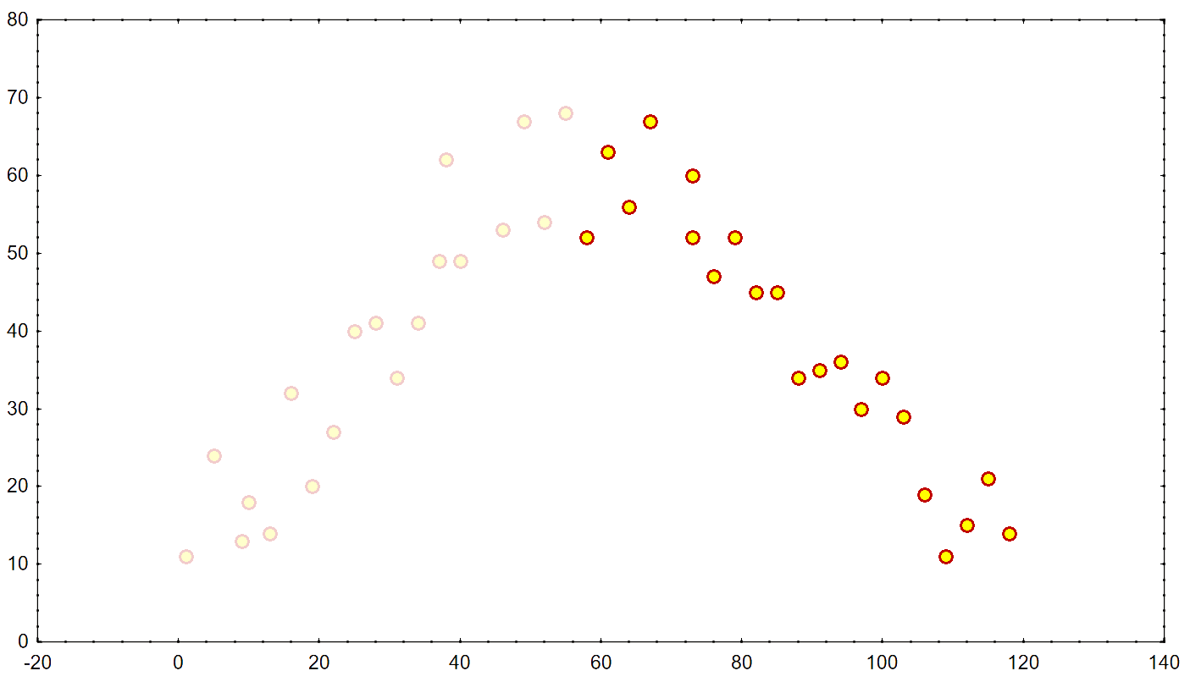
Ograničen raspon (x > 60)
r = -0,92
Notes:
trenutno aktuelna tematika vezana za naucno-istraživački rad u srbiji

Slide 33
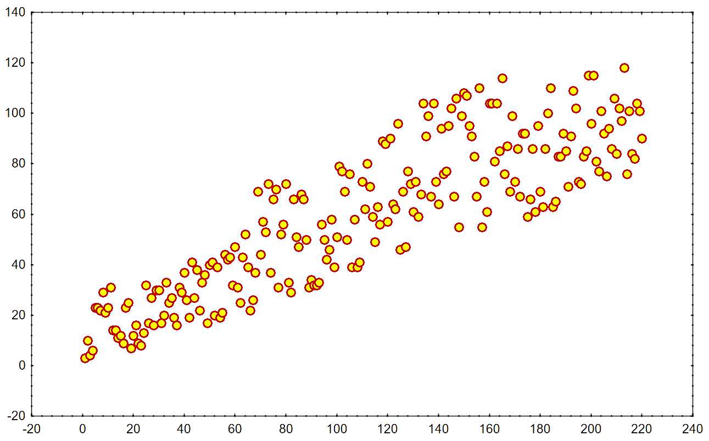
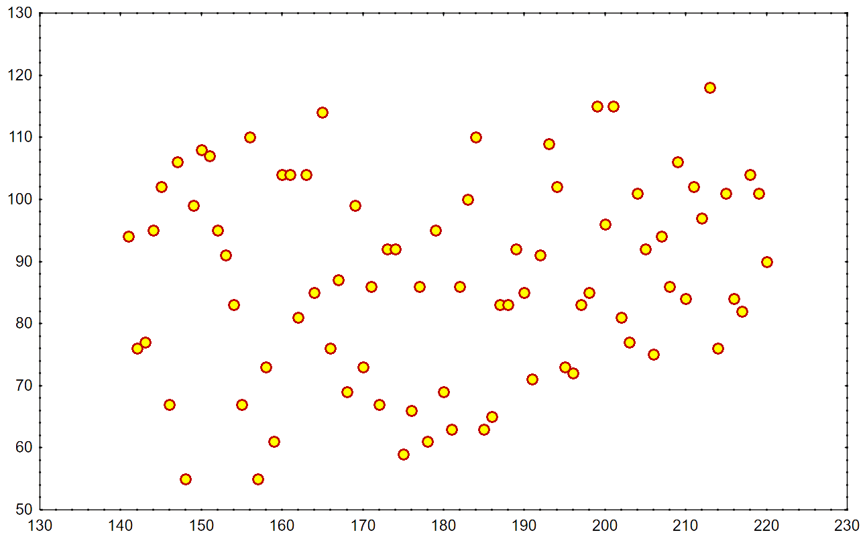
Još malo o ograničavanju raspona...
Korelacija rezultata na prijemnom i ESPB.
r = 0,15
r = 0,87
Notes:
trenutno aktuelna tematika vezana za naucno-istraživački rad u srbiji

Slide 34
Uslovi za primenu Pirsonovog r
Obe varijable su intervalnog nivoa
Normalna distribucija obe varijable
(ili zakošenost u istu stranu)
Linearni odnos varijabli
Raspon nije ograničen
Homoskedasticitet
Ne postoje autlajeri
Notes:
trenutno aktuelna tematika vezana za naucno-istraživački rad u srbiji

Slide 35
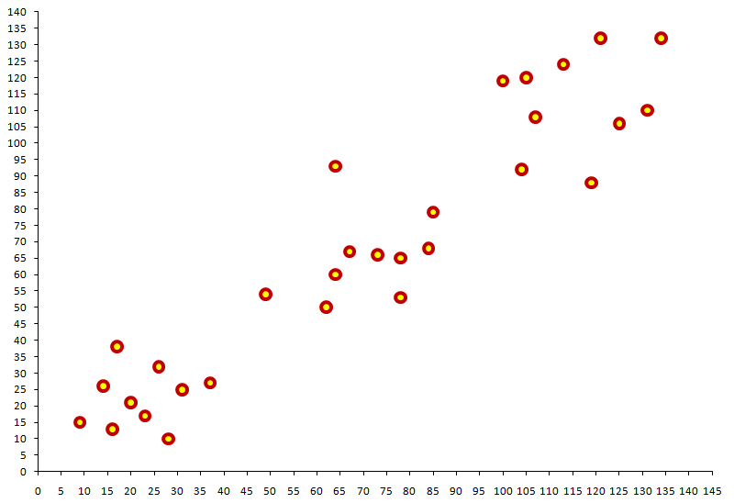




Heteroskedasticitet
Veza bogatstva rečnika i socijalne zrelosti.
ADOLESCENTI
ODRASLI
PREDŠKOLCI
Notes:
trenutno aktuelna tematika vezana za naucno-istraživački rad u srbiji

Slide 36
Uslovi za primenu Pirsonovog r
Obe varijable su intervalnog nivoa
Normalna distribucija obe varijable
(ili zakošenost u istu stranu)
Linearni odnos varijabli
Raspon nije ograničen
Homoskedasticitet
Ne postoje autlajeri
Notes:
trenutno aktuelna tematika vezana za naucno-istraživački rad u srbiji

Slide 37
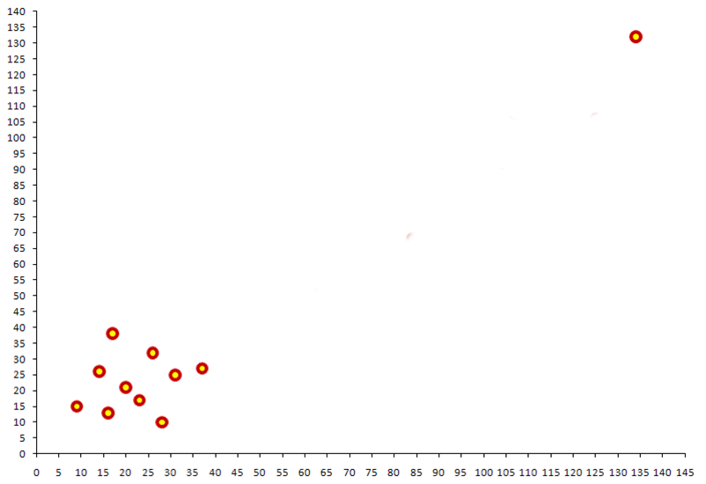
Aberantni rezultat
r = ?
r = 0,95
Notes:
trenutno aktuelna tematika vezana za naucno-istraživački rad u srbiji

Slide 38
Pretvaranje intervalne u rang varijablu
anks
-0.42
-0.38
-0.37
-0.35
-0.33
-0.31
-0.27
-0.23
-0.19
2.84
anks | učenje | uspeh
1
2
3
4
5
6
7
8
9
10
Notes:
trenutno aktuelna tematika vezana za naucno-istraživački rad u srbiji

Slide 39
Pretvaranje intervalne u rang varijablu
anks
-0.42
-0.38
-0.37
-0.35
-0.33
-0.31
-0.27
-0.23
-0.19
2.84
anks | učenje | uspeh
1
2
3
4
5
6
7
8
9
10
Notes:
trenutno aktuelna tematika vezana za naucno-istraživački rad u srbiji

Slide 40
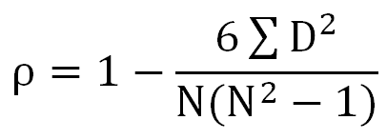
Spirmanov koeficijent Ro
ρ = ?
ρ = -1
ρ = -1
ρ = 1
anks | učenje | uspeh
1 | 10 | 10
2 | 9 | 9
3 | 8 | 8
4 | 7 | 7
5 | 6 | 6
6 | 5 | 5
7 | 4 | 4
8 | 3 | 3
9 | 2 | 2
10 | 1 | 1
Primenjuje se za
varijable rang nivoa.
Bazira se na
sumi razlika rangova.
- = 0
- = 0
- = 0
- = 0
- = 0
- = 0
- = 0
- = 0
- = 0
- = 0
Notes:
trenutno aktuelna tematika vezana za naucno-istraživački rad u srbiji

Slide 41
Aberantni rezultati
r = 0,95
ρ = 0,23
Notes:
trenutno aktuelna tematika vezana za naucno-istraživački rad u srbiji

Slide 42
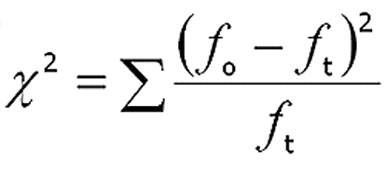
Žrtve tragedije Titanika (Hi kvadrat)
Da li postoji statistički značajna RAZLIKA u broju preživelih između grupa putnika različitih klasa?
 | I klasa | II klasa | III klasa | ∑
preživeli | 203 (123) | 118 (108) | 178 (268) | 499
poginuli | 122 (201) | 167 (177) | 528 (438) | 817
∑ | 325 | 285 | 706 | 1316
χ² = 133,05, df = 2, p = 0,01
Notes:
trenutno aktuelna tematika vezana za naucno-istraživački rad u srbiji

Slide 43
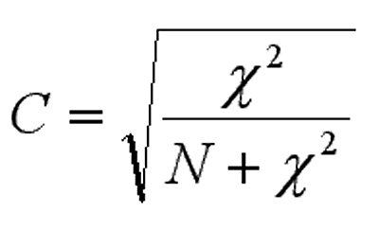
Žrtve tragedije Titanika (C koeficijent)
Da li postoji statistički značajna POVEZANOST između preživljavanja i klase putnika?
 | I klasa | II klasa | III klasa | ∑
preživeli | 203 (123) | 118 (108) | 178 (268) | 499
poginuli | 122 (201) | 167 (177) | 528 (438) | 817
∑ | 325 | 285 | 706 | 1316
C = 0,30; df = 2; p < 0,01
Notes:
trenutno aktuelna tematika vezana za naucno-istraživački rad u srbiji

Slide 44
Razlika : korelacija, korelacija : razlika
rb | pol | uspeh
1. | 1 | 9
2. | 1 | 17
3. | 2 | 27
4. | 1 | 5
5. | 2 | 45
6. | 2 | 33
7. | 1 | 7
8. | 2 | 39
9. | 2 | 47
10. | 1 | 21
Postoji statistički značajna razlika u rezultatu na testu znanja između studenata i studentkinja.
To znači da sigurno postoji statistički značajna korelacija između...
pola i uspeha.
rb | pol | uspeh
1. | 1 | 5
2. | 1 | 7
3. | 1 | 9
4. | 1 | 17
5. | 1 | 21
6. | 2 | 27
7. | 2 | 33
8. | 2 | 39
9. | 2 | 45
10. | 2 | 47
Notes:
trenutno aktuelna tematika vezana za naucno-istraživački rad u srbiji

Slide 45
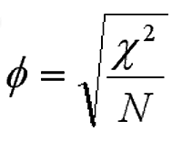
Dve dihotomne varijable
Da li postoji značajna korelacija između pola i prolaznosti na ispitu?
 | prošli | pali | ∑
M | 5 (57) | 123 (71) | 128
Ž | 97 (45) | 6 (58) | 113
∑ | 112 | 129 | 241
φ = 0,90; df = 1; p < 0,01
Notes:
trenutno aktuelna tematika vezana za naucno-istraživački rad u srbiji

Slide 46
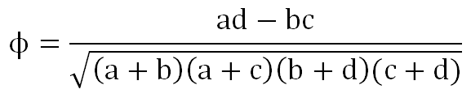
Fi koeficijent
Primenjuje se za dihotomne varijable nominalnog nivoa.
Bazira se na hi-kvadrat testu.
Alternativna formula:
Notes:
trenutno aktuelna tematika vezana za naucno-istraživački rad u srbiji

Slide 47
Koeficijent korelacije kao jačina efekta
 | - | + | ∑
M | 5 | 7 | 12
Ž | 7 | 5 | 12
∑ | 12 | 12 | 24
 | - | + | ∑
M | 500 | 700 | 1200
Ž | 700 | 500 | 1200
∑ | 1200 | 1200 | 2400
C i Φ su značajni ako je χ² značajan
χ² = 0,67; p > 0,05
χ² = 66,67; p < 0,01
Φ = 0,03
Φ = 0,03
Notes:
trenutno aktuelna tematika vezana za naucno-istraživački rad u srbiji

Slide 48
Pregled koeficijenata korelacije
 |  | tip (nivo merenja) varijable X
 |  | nominalni | prirodno dihot. | veštački dihot. | rang | intervalni ili srazmerni
tip (nivo merenja) varijable Y | nominalni | C
 | prirodno dihotomna | V | φ (fi)
 | veštački dihotomna |  |  | r_{tet}
 | rang | W | τ (tau) |  | ρ (ro)
 | intervalni ili srazmerni |  | r_{pbis} | r_{bis} | ρ (ro) | r_{xy}
Notes:
trenutno aktuelna tematika vezana za naucno-istraživački rad u srbiji

